Slide 1
網頁內容發佈

Slide 2
網站伺服器(Web Server)
是指在網際網路上的一台伺服器
  如 Microsoft IIS, apache…
支援 HTTP 傳輸協定
管理HTML網頁
可執行伺服器端程式(asp.net, PHP…)等以動態產生網頁

Slide 3
微軟 IIS
(Internet Information Services)
IIS 是微軟公司提供的的網際網路服務軟體。
包括HTTP/HTTPS、FTP等服務。
目前最新版本IIS 7.0
大部分Windows版本都內建 IIS

Slide 4
網頁發佈(deploy)
遠端桌面檔案上傳
  Windows 遠端桌面、Chrome 遠端桌面、TeamViewer
  將網頁內容上傳到 IIS 指定的虛擬目錄。
FTP
  FTP server + web server，使用 FTP client 上傳
各式網頁內容分享平台
  Moodle, FB, google drive…

Slide 5

Windows 遠端桌面

Slide 6
IIS安裝設定步驟
以下簡報 Win 7 server (其他版本也有步驟類似，請自行上網參考)

Slide 7
控制台 →程式集 →開啟或關閉 WINDOWS IIS 功能
Step1：開啟 win 7 當中 IIS 功能選項

Slide 8
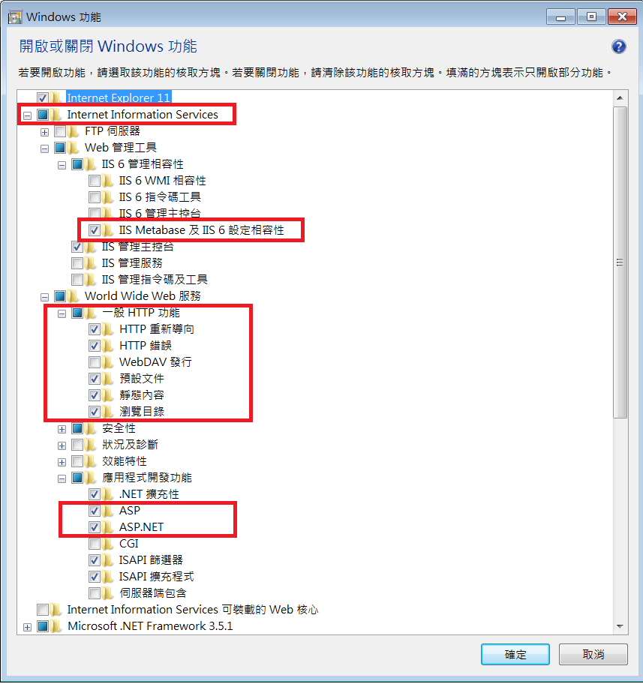

Slide 9
開啟系統管理工具
→ 使用INTERNET服務管理員
Step2：

Slide 10
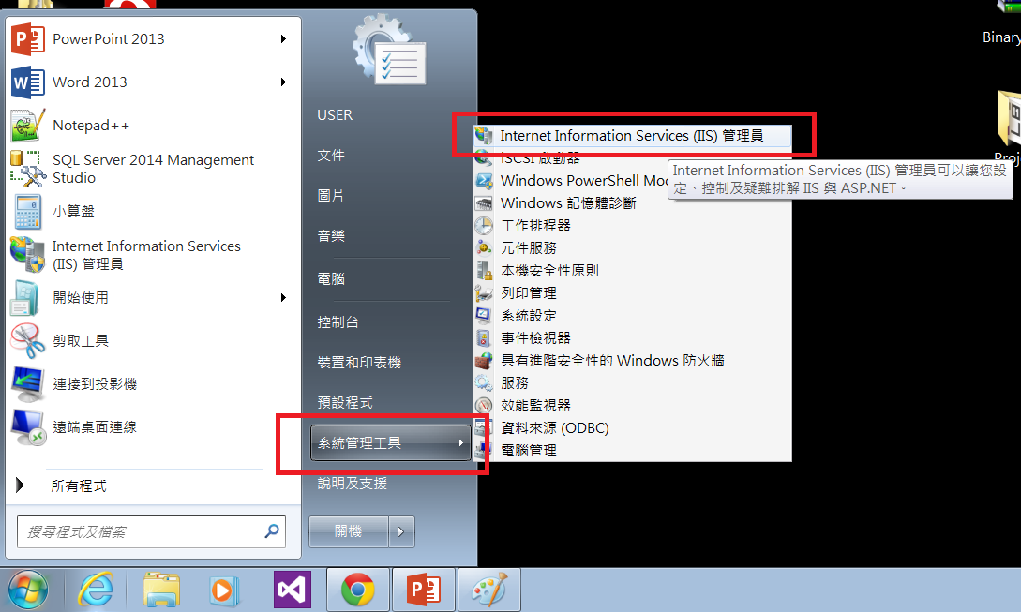

Slide 11
架站設定教學
Step3：

Slide 12
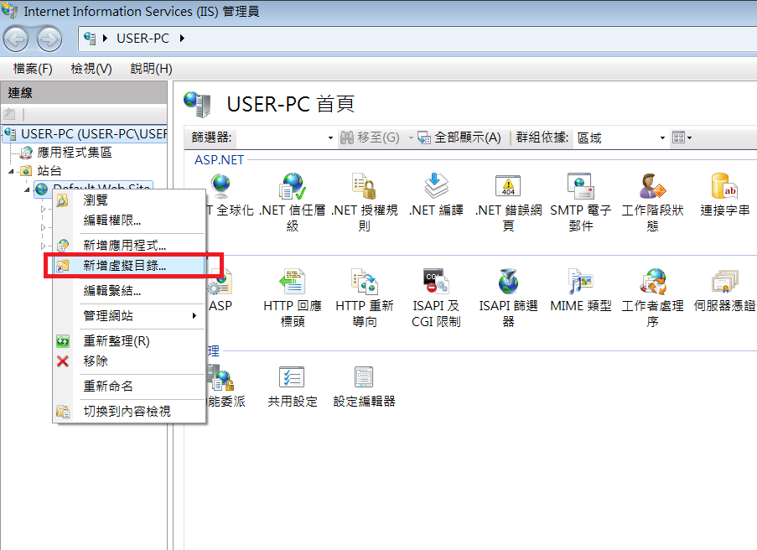
建立新的虛擬目錄

Slide 13
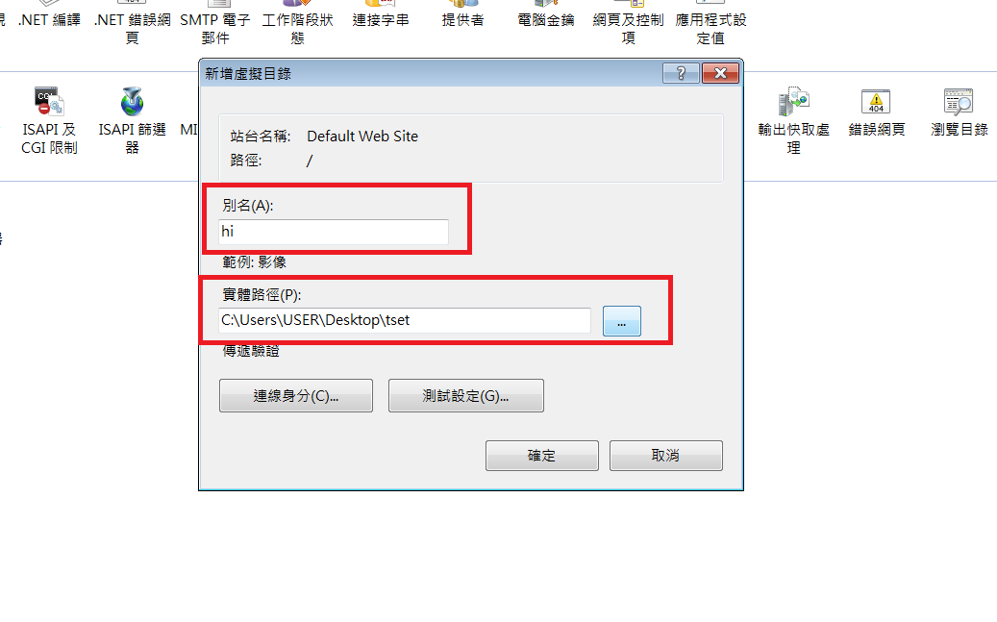
指向網頁所在的資料夾
※http:// [你的IP] / 別名 / 子資料夾 / 檔名.xxx

Slide 14
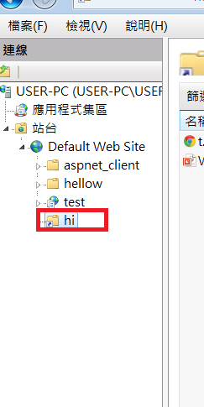
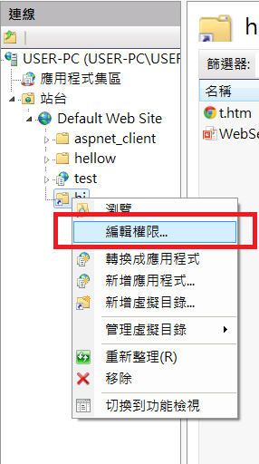
已經建立起虛擬目錄囉
設定一下連線進入的使用者權限!!

Slide 15
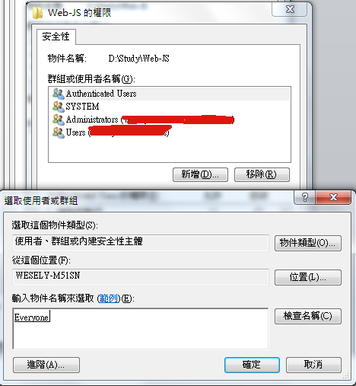
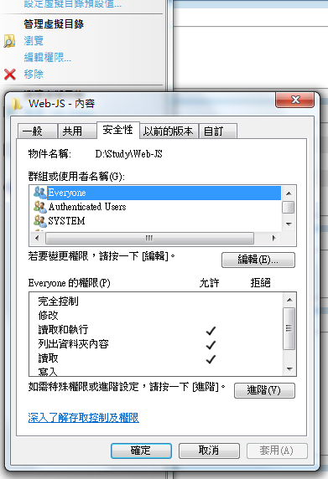

Slide 16
新增應用程式 VS 新增虛擬目錄說明
https://www.microsoft.com/taiwan/technet/iis/learn/understanding-sites-applications-and-virtual-directories-on-iis-7.aspx

Slide 17
將HTML 網頁上傳到伺服器實際目錄中
Step4：

Slide 18
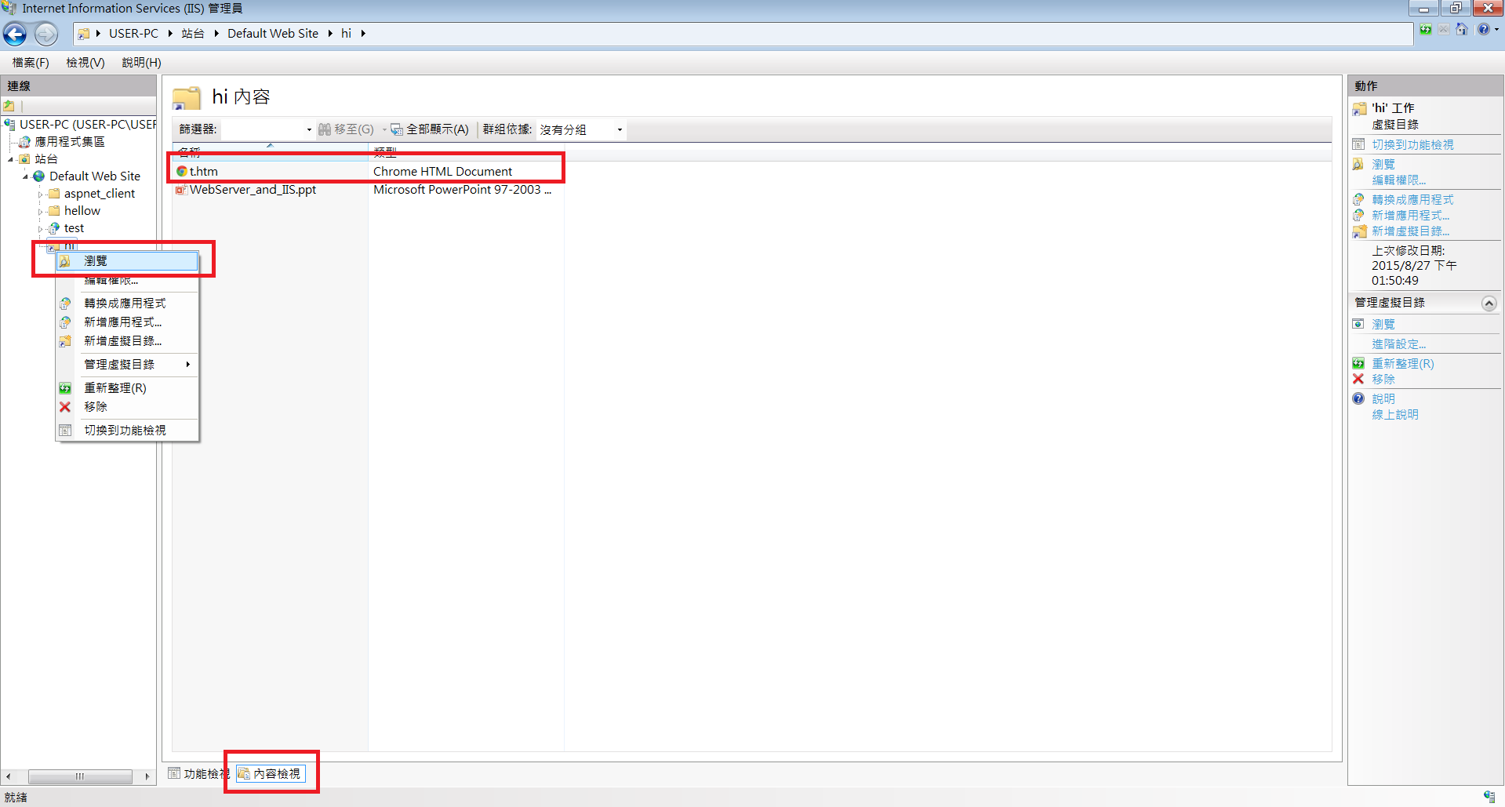
Html網頁
開啟實體路徑資料夾
Click!!

Slide 19
設定防火牆可以接受外網連線
Step5：

Slide 20
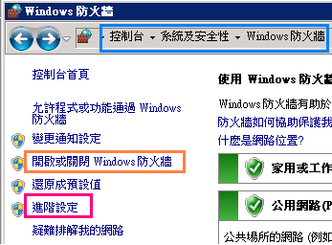
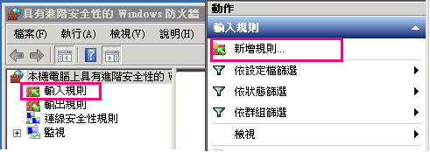
1. 控制台 > 系統及安全性> Windows防火牆
2. 進階設定
3.點選「輸入規則」
4. 右列有一個「新增規則」

Slide 21
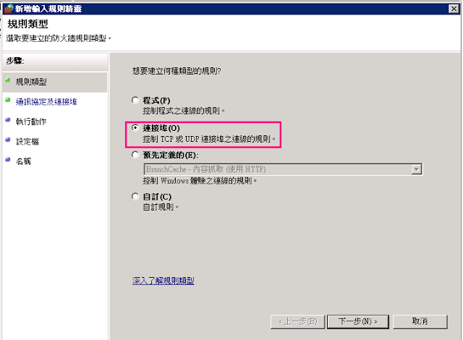
5. 然後就可以開始設定。這邊選的是設定「連接埠」預備開啟80 port。

Slide 22
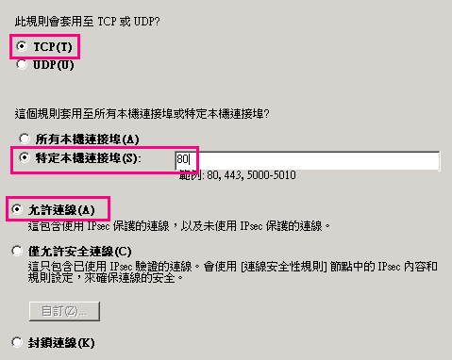
6.選擇「TCP」、「特定本機連接埠: 80」、「允許連線」
設定完成之後，就可以把防火牆打開了，外網照樣可以連進來了喔~~~

Slide 23
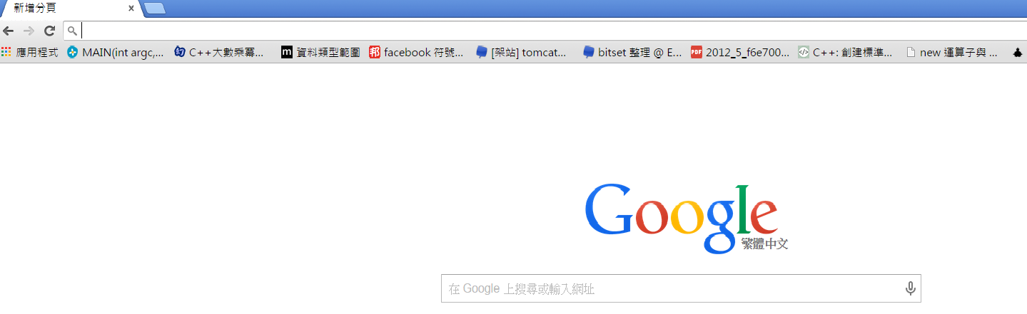
上網測試一下
我的IP查詢
輸入
http:// [你的IP] / 別名 / 子資料夾 / 檔名.xxx

